Slide 1
«Многофункциональная ширма как элемент предметно-пространственной развивающей среды в ДОУ»
Муниципальное автономное дошкольное образовательное учреждение детский сад №25 ГО
город Нефтекамск РБ
Жумабаева Наталья Григорьевна
воспитатель МАДОУ детский сад №25
г. Нефтекамск, 2022 год

Slide 2
Требования по организации развивающей предметно-пространственной среды в ДОУ:
полифункциональность - это возможность разнообразного использования
составляющих предметной среды для применения в разных видах детской
активности;
доступность - это свободный доступ детей к игрушкам и играм;
трансформируемость - возможность изменений предметно-пространственной среды в зависимости от образовательной ситуации, в том числе от меняющихся интересов;
безопасность – соответствует всем элементам и требованиям по обеспечению надёжности и безопасности их использования;
вариативность - наличие различных пространств для деятельности детей и уединения, свобода выбора разнообразных материалов, игр и игрушек; - периодическая сменяемость материалов, стимулирующих разнообразную детскую активность.

Slide 3
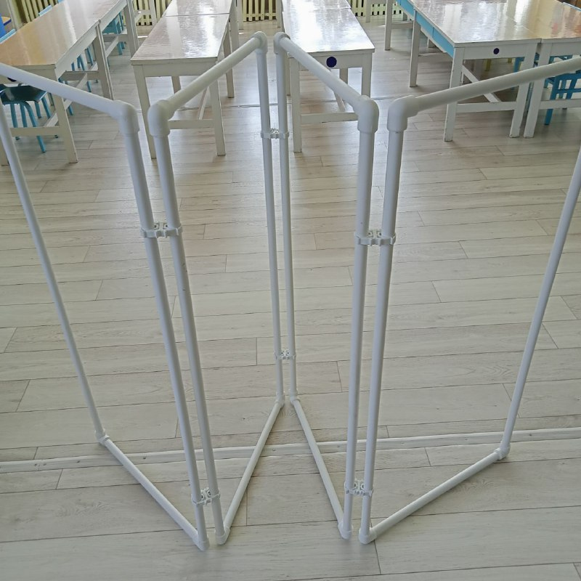
КАРКАС ШИРМЫ

Slide 4
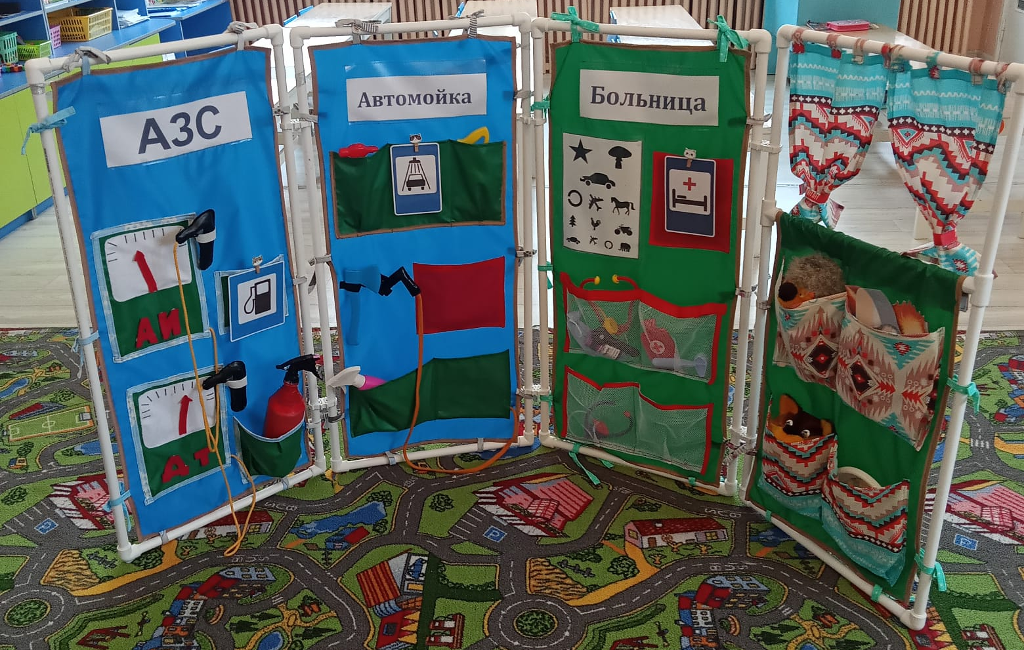
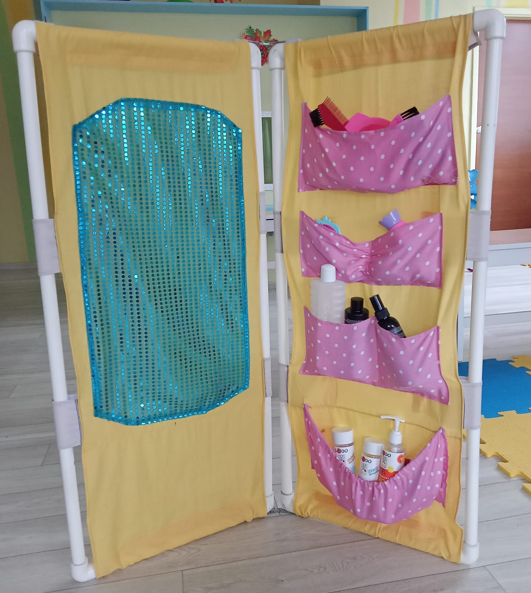

Slide 5
Цель данного пособия:
формирование коммуникативных навыков у дошкольников в процессе игровой деятельности
Многофункциональная напольная ширма помогает нам решать следующие основные задачи:
Способствует обогащению самостоятельного игрового опыта детей
Развивает все компоненты детской игры: обогащение игровых действий, тематики и сюжетов игр, умение устанавливать ролевые отношения, вести ролевой диалог, создавать ролевую обстановку, используя для этого, реальные предметы и их заместители, действовать в реальной и воображаемой игровой ситуации
Воспитывает доброжелательные отношения между детьми в игре

Slide 6
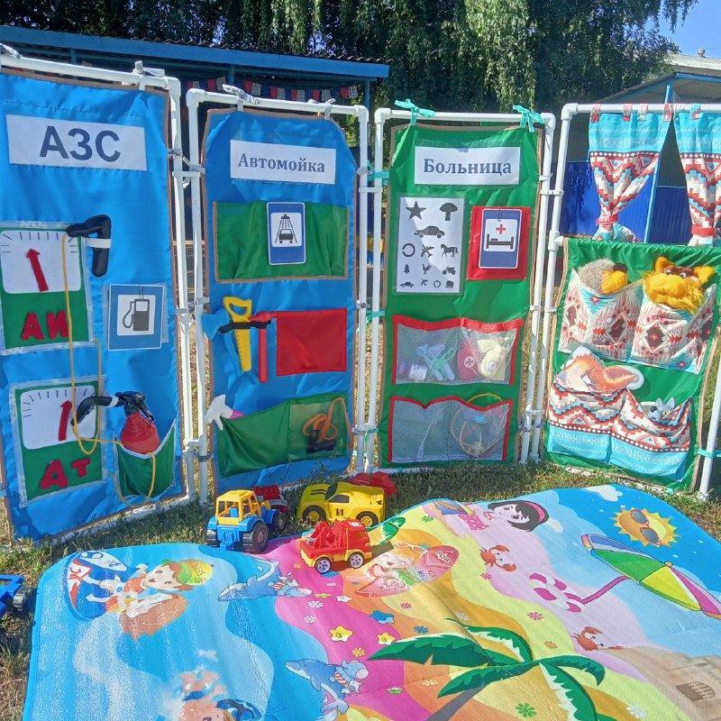
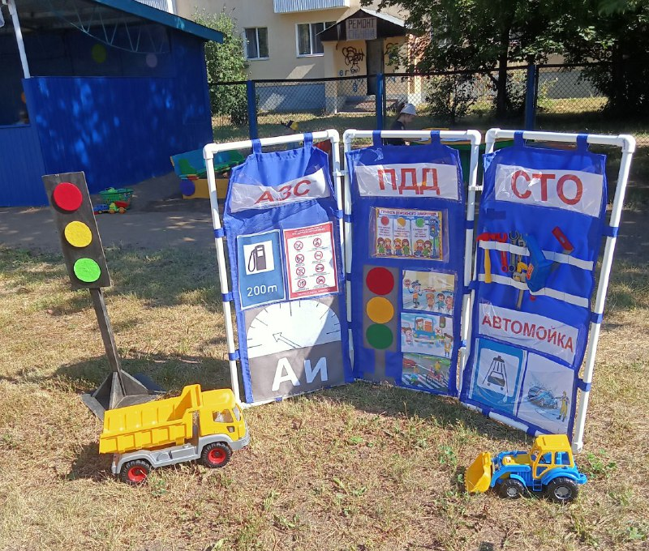
НА ТЕРРИТОРИИ В ЛЕТНИЙ ПЕРИОД

Slide 7
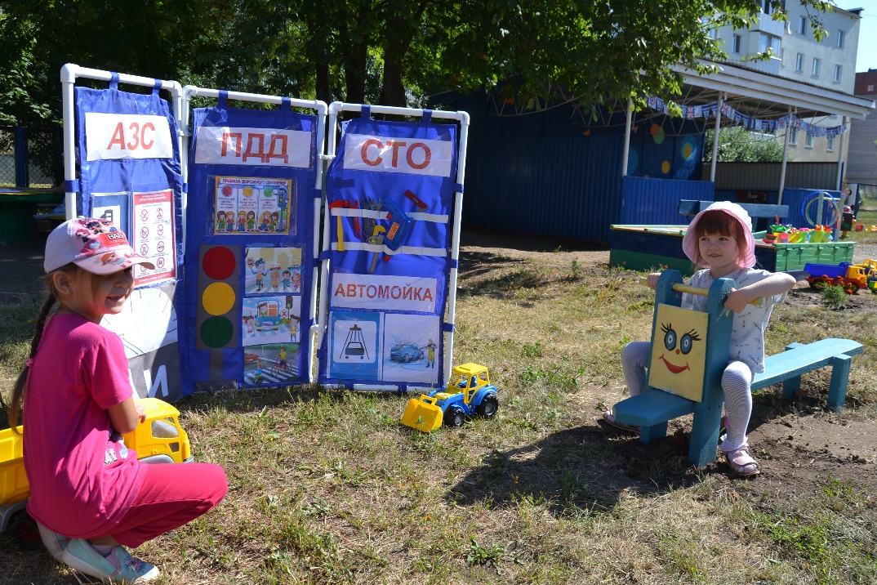
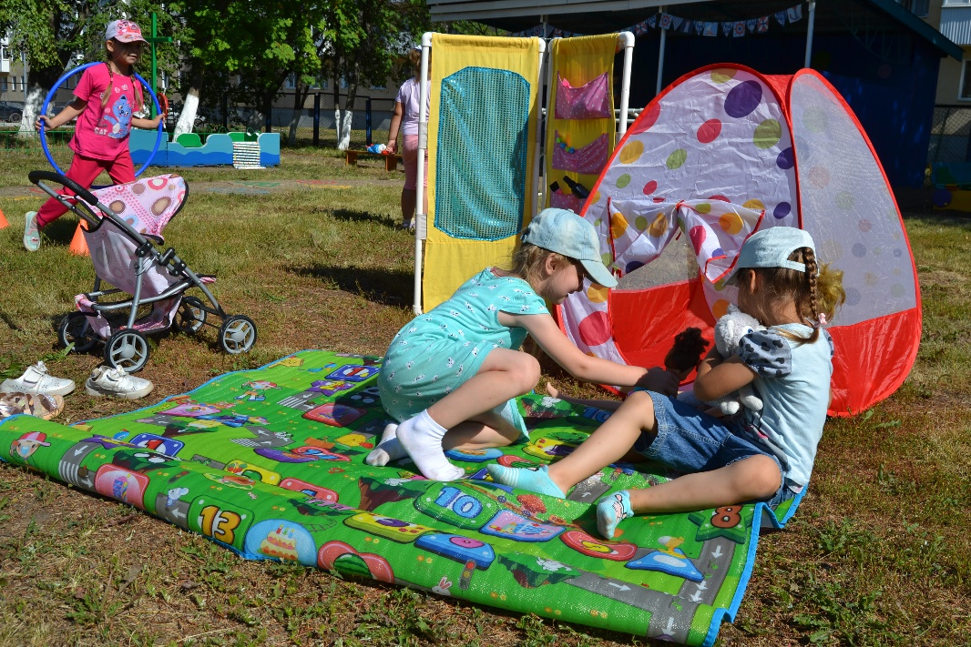
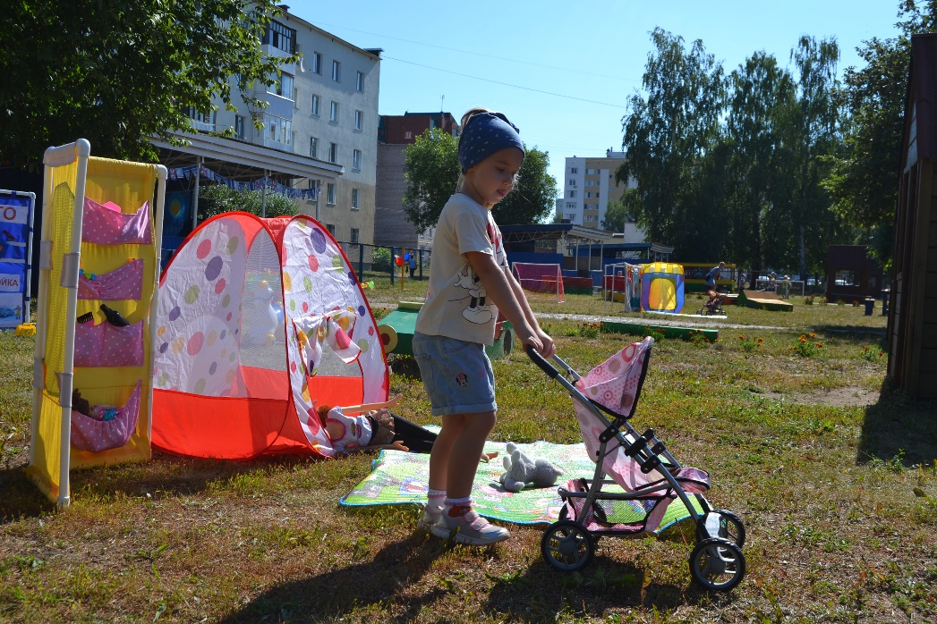
НА ТЕРРИТОРИИ В ЛЕТНИЙ ПЕРИОД

Slide 8
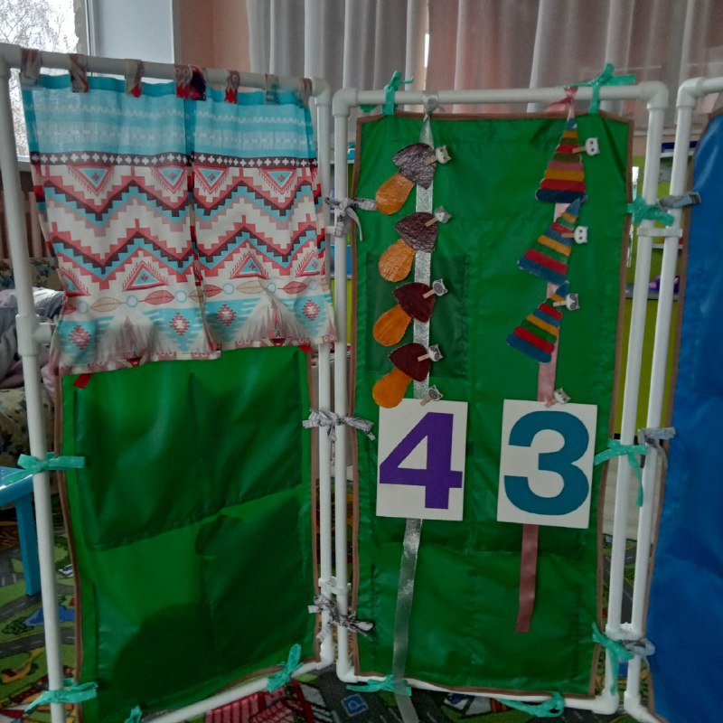
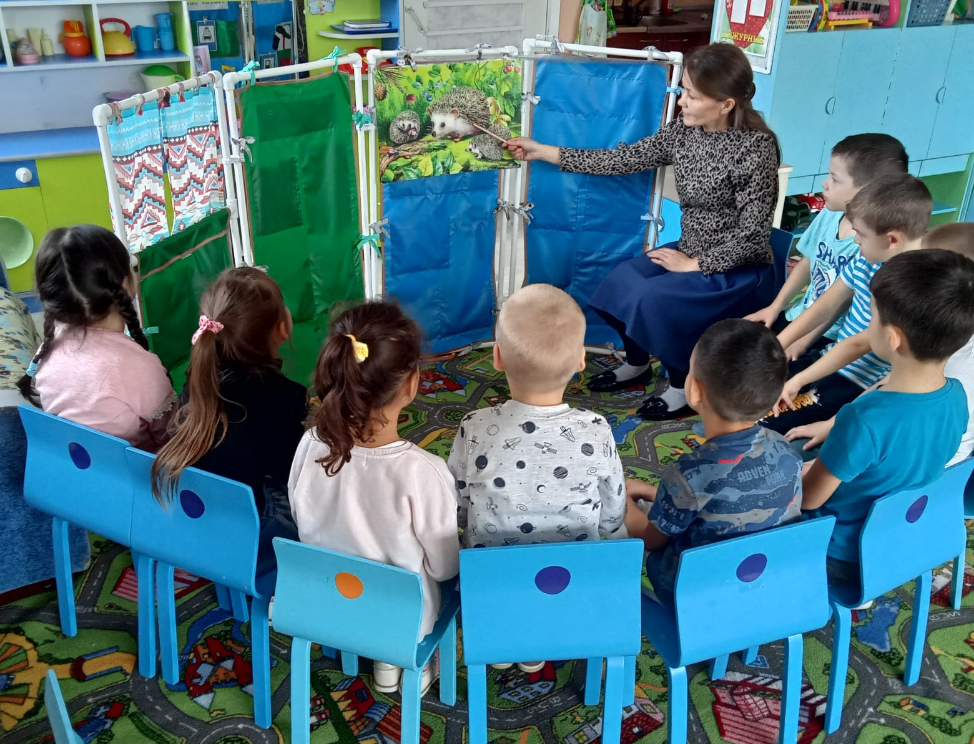
НА ЗАНЯТИЯХ ООД

Slide 9
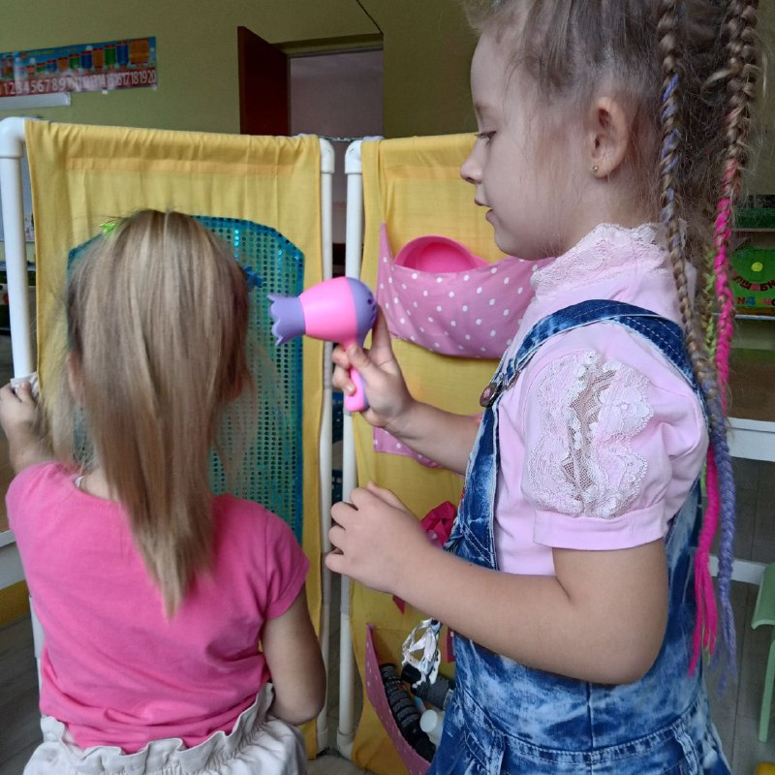
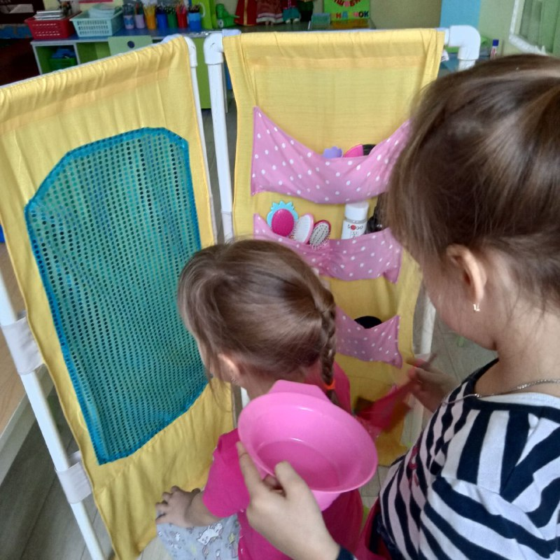
СЮЖЕТНО-РОЛЕВАЯ ИГРА
«Парикмахерская»

Slide 10
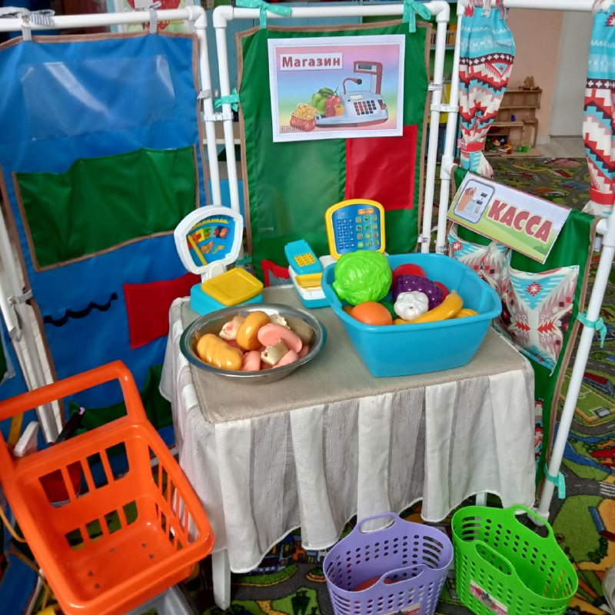
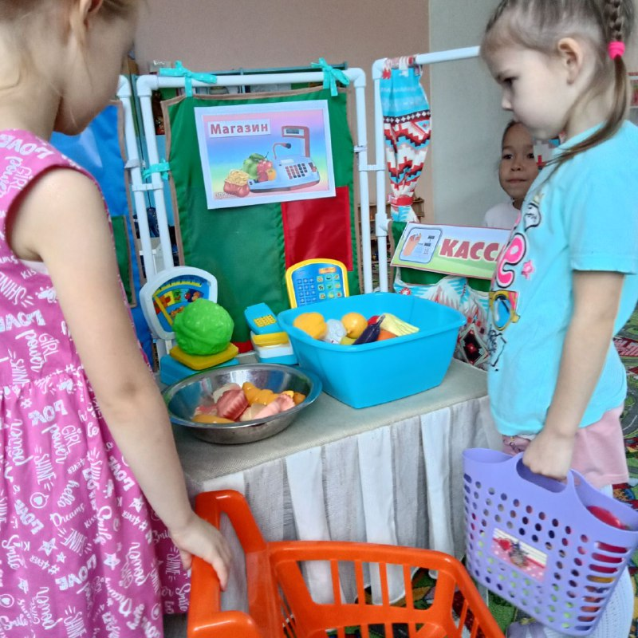
СЮЖЕТНО-РОЛЕВАЯ ИГРА
«Магазин»

Slide 11
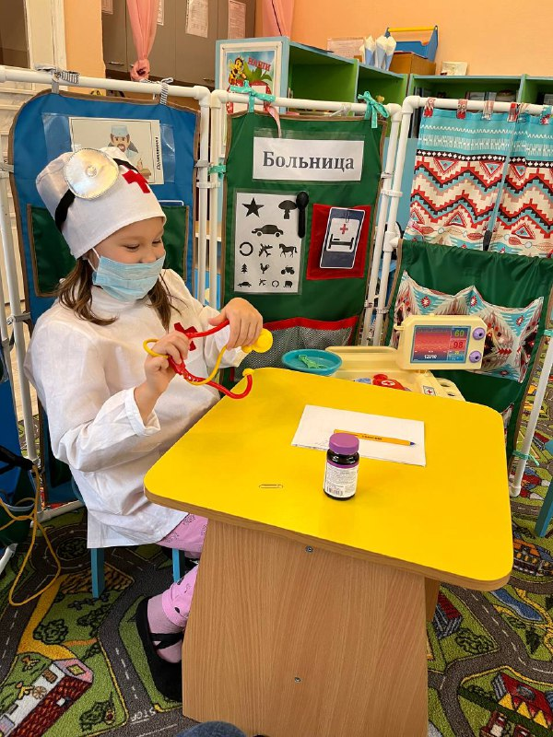
СЮЖЕТНО-РОЛЕВАЯ ИГРА
«Больница»

Slide 12
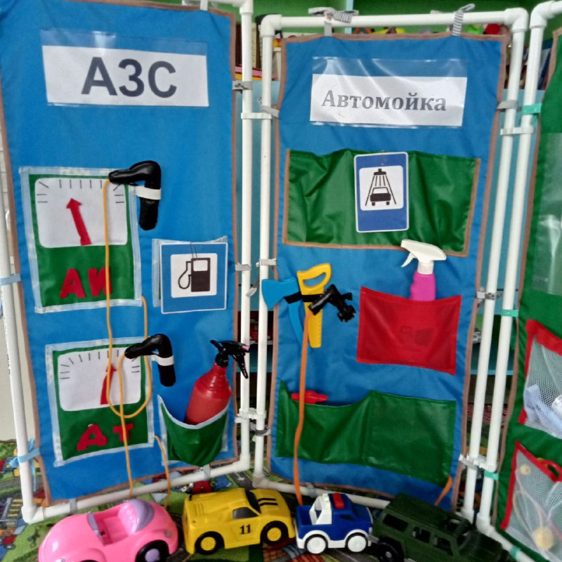
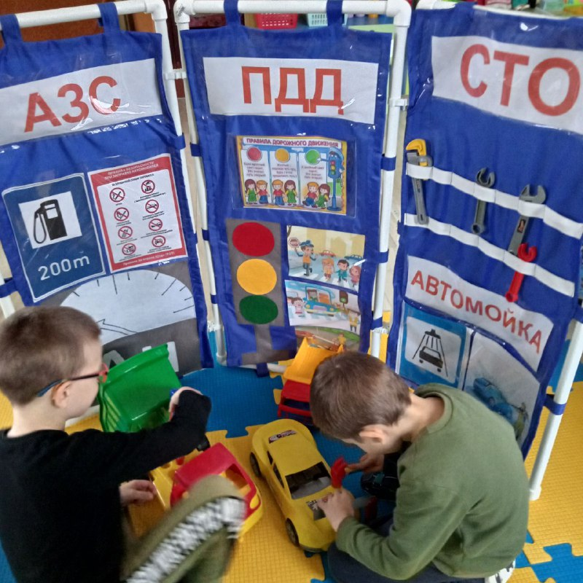
СЮЖЕТНО-РОЛЕВЫЕ ИГРЫ
«АЗС», «Автомойка», ПДД

Slide 13
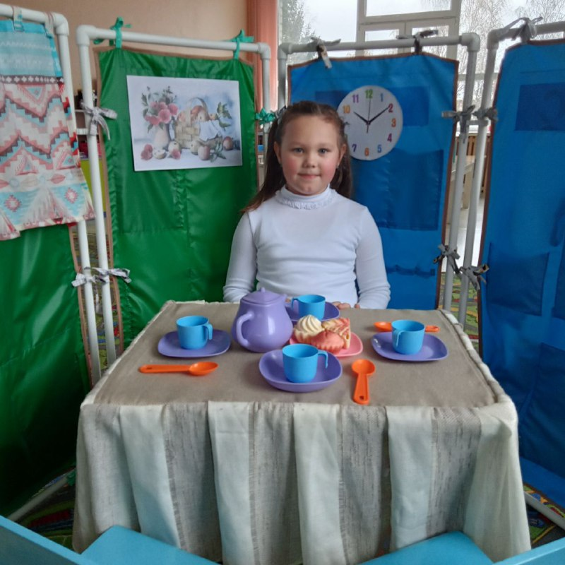
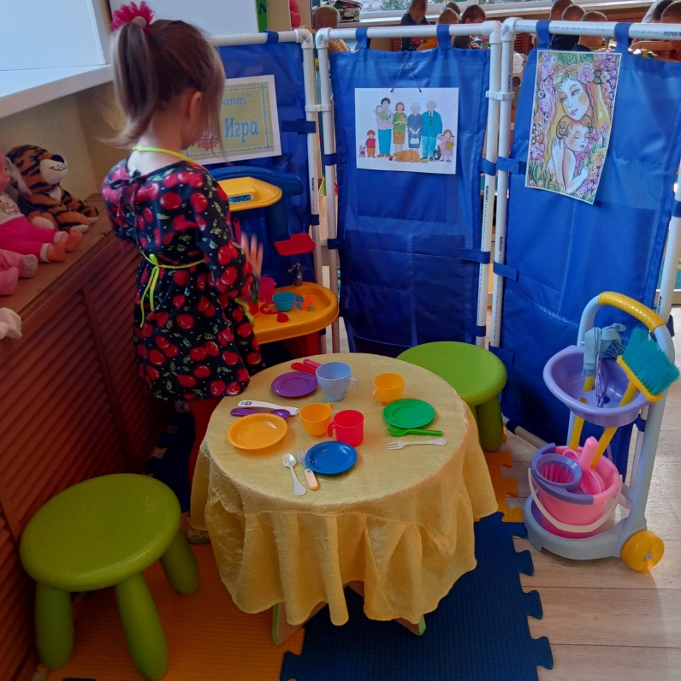
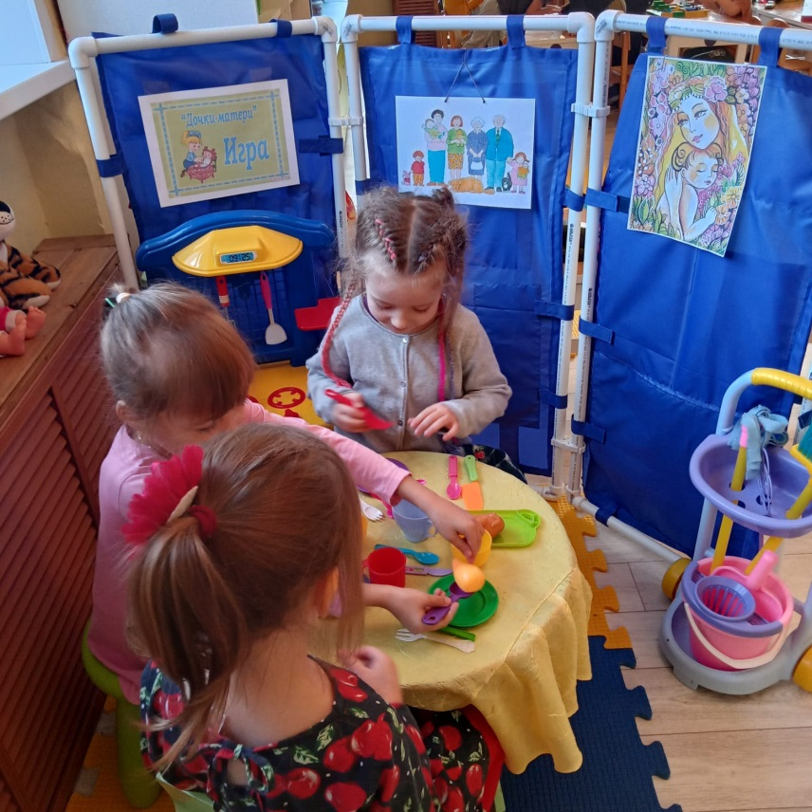
СЮЖЕТНО-РОЛЕВАЯ ИГРА
«Ждем гостей»

Slide 14
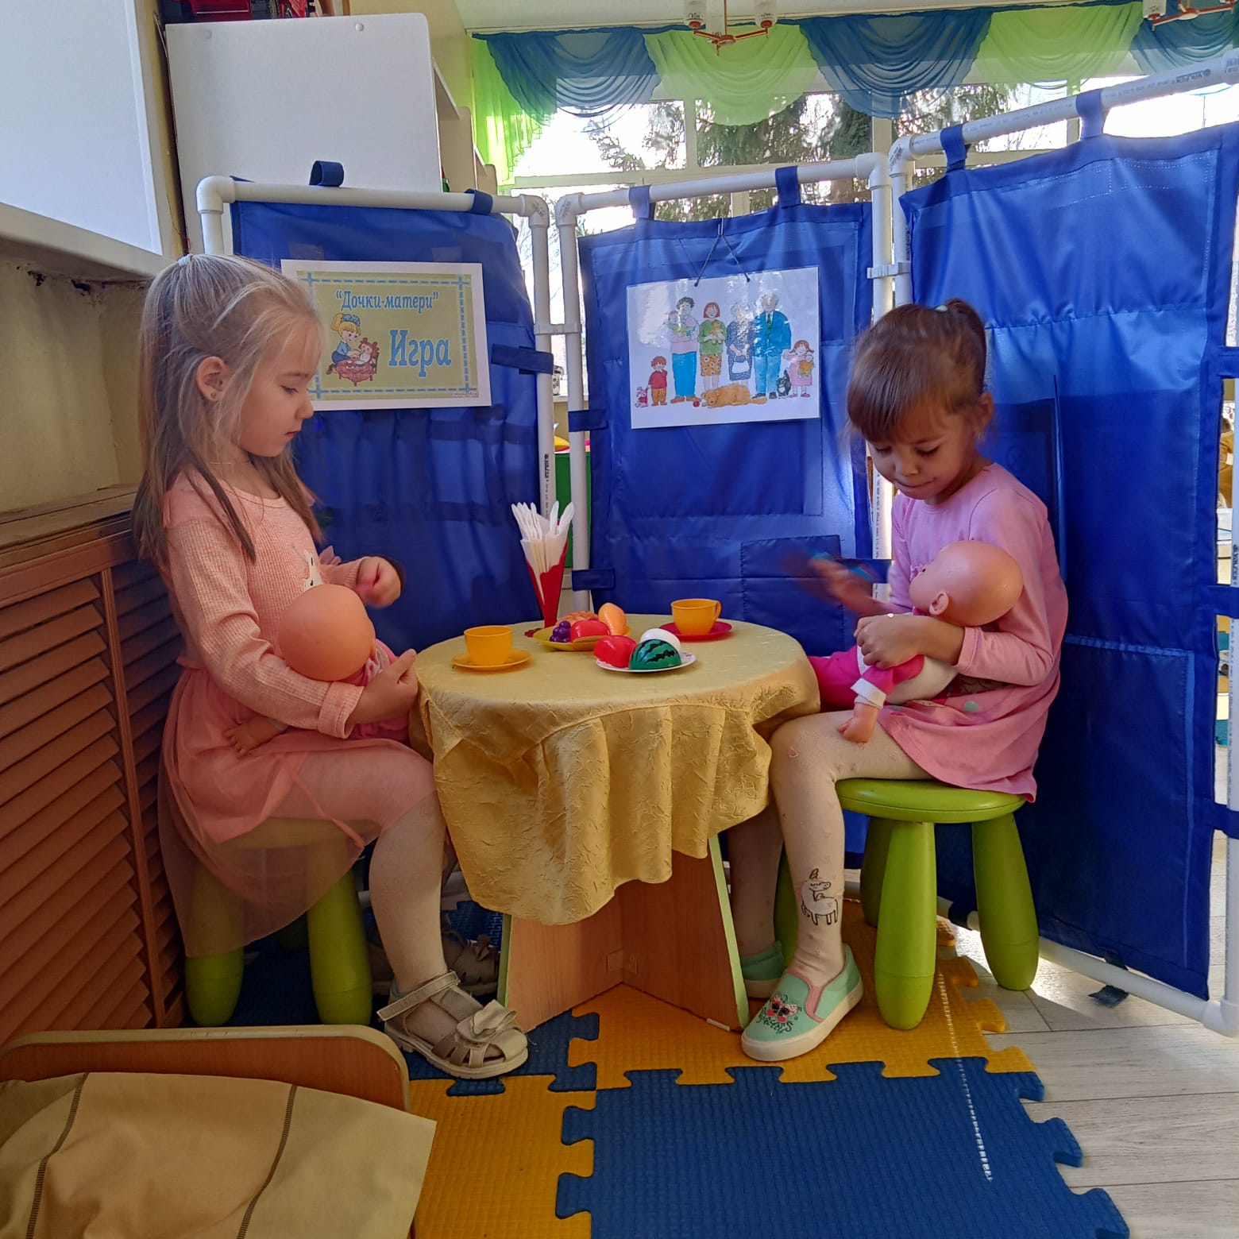
СЮЖЕТНО-РОЛЕВАЯ ИГРА
«Дочки-матери»

Slide 15
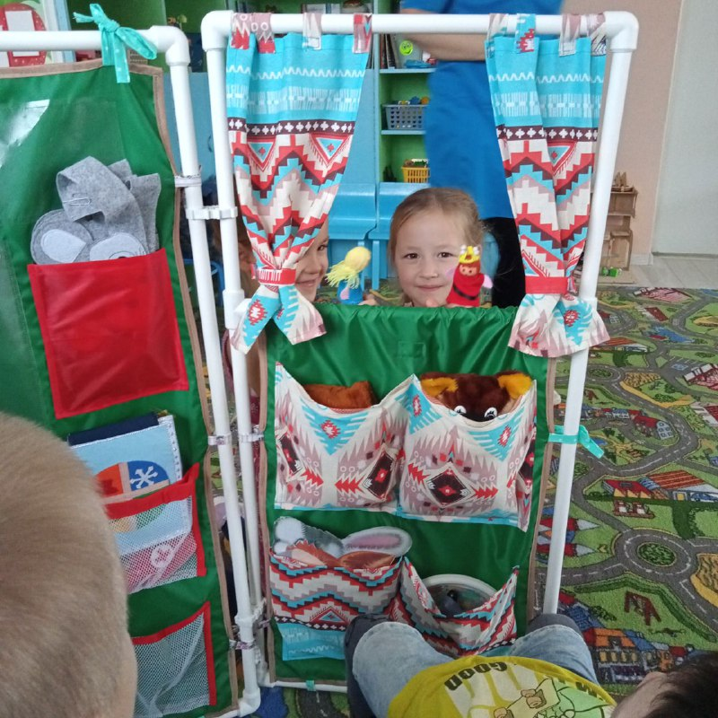
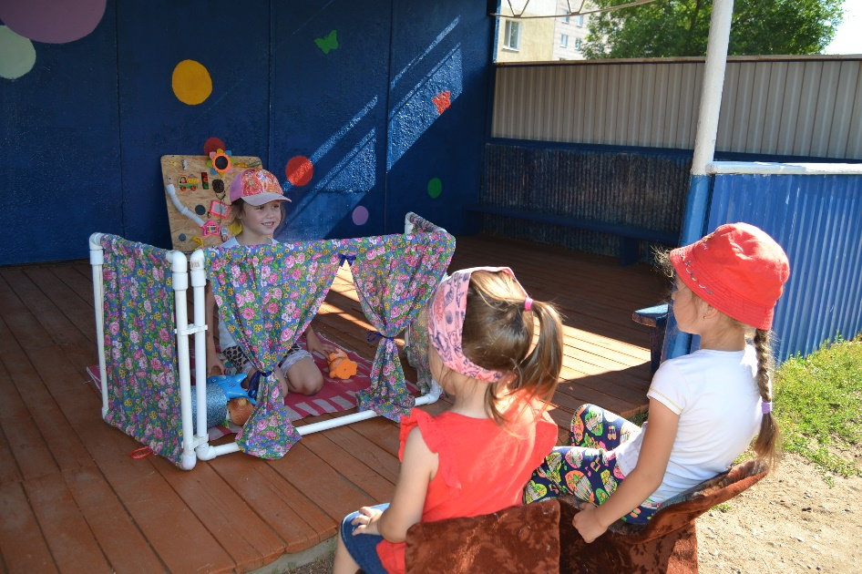
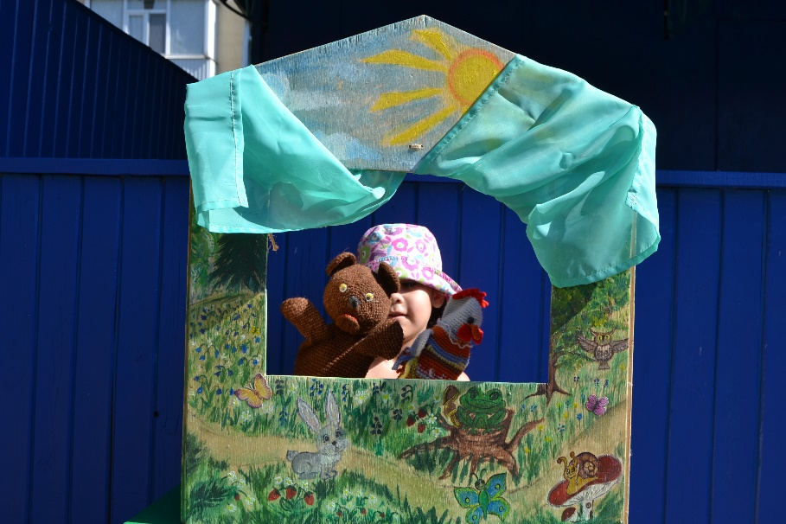
ТЕАТРАЛИЗОВАННЫЕ ИГРЫ

Slide 16
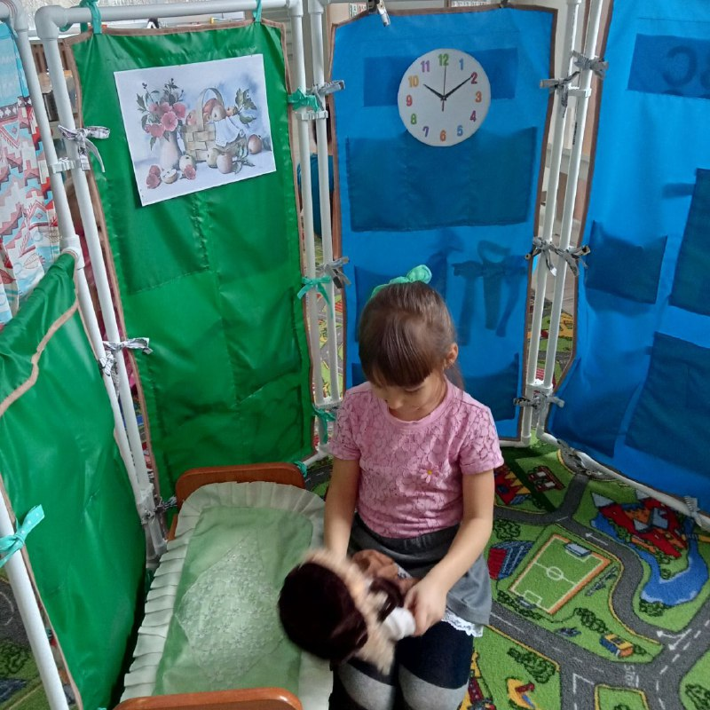
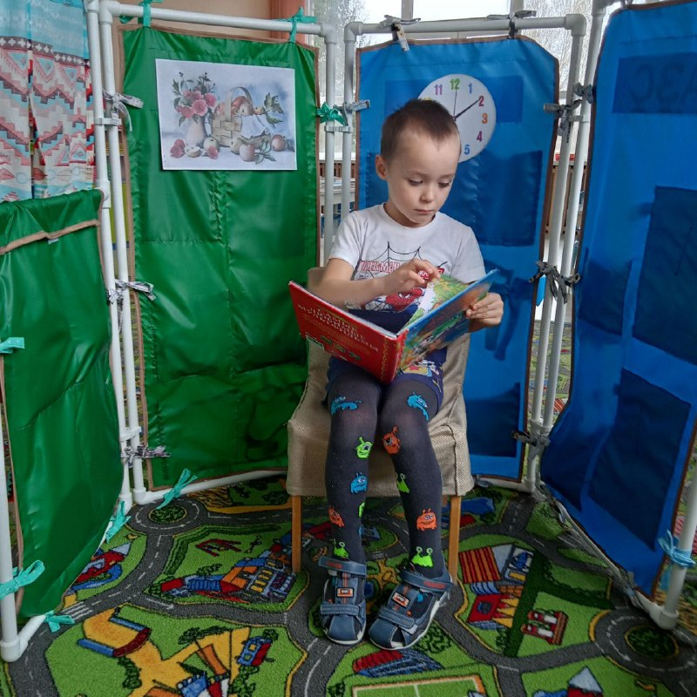
УГОЛОК УЕДИНЕНИЯ

Slide 17
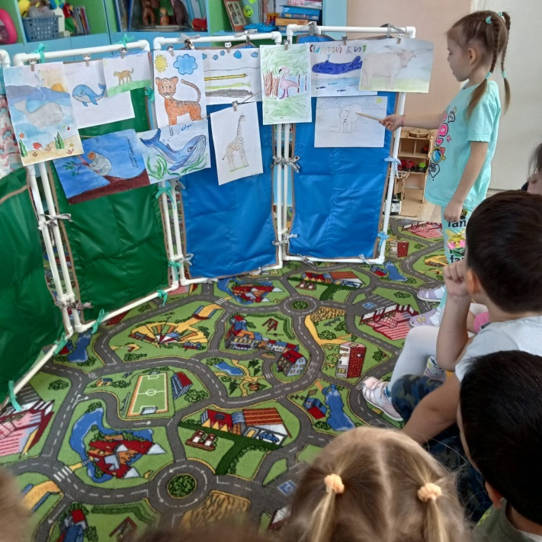
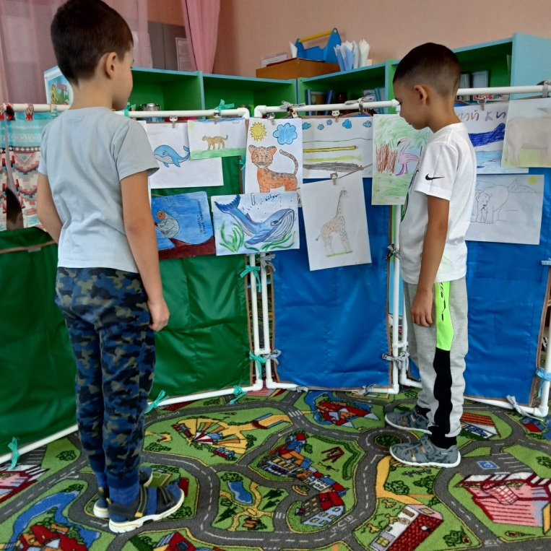
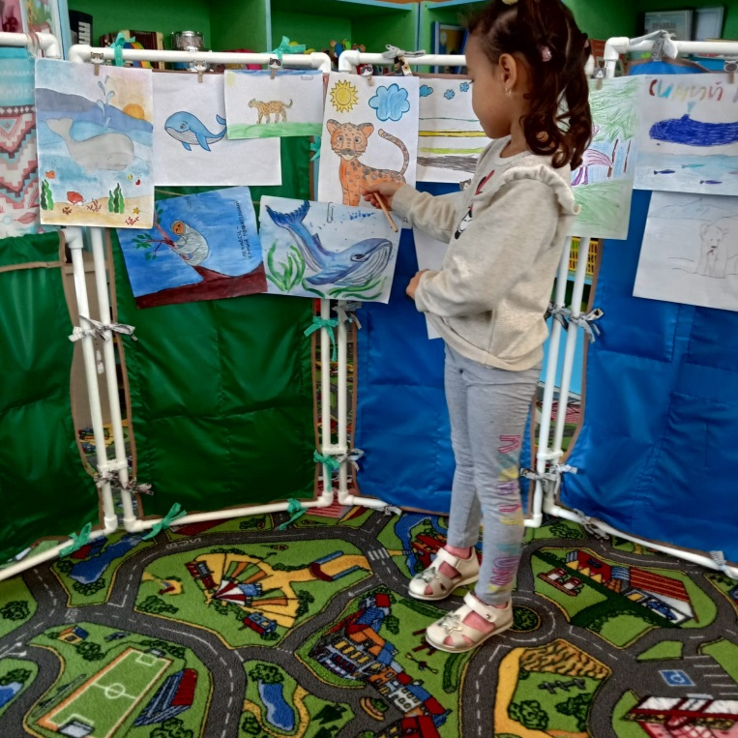
ВЫСТАВКА РИСУНКОВ

Slide 18
